Slide 1
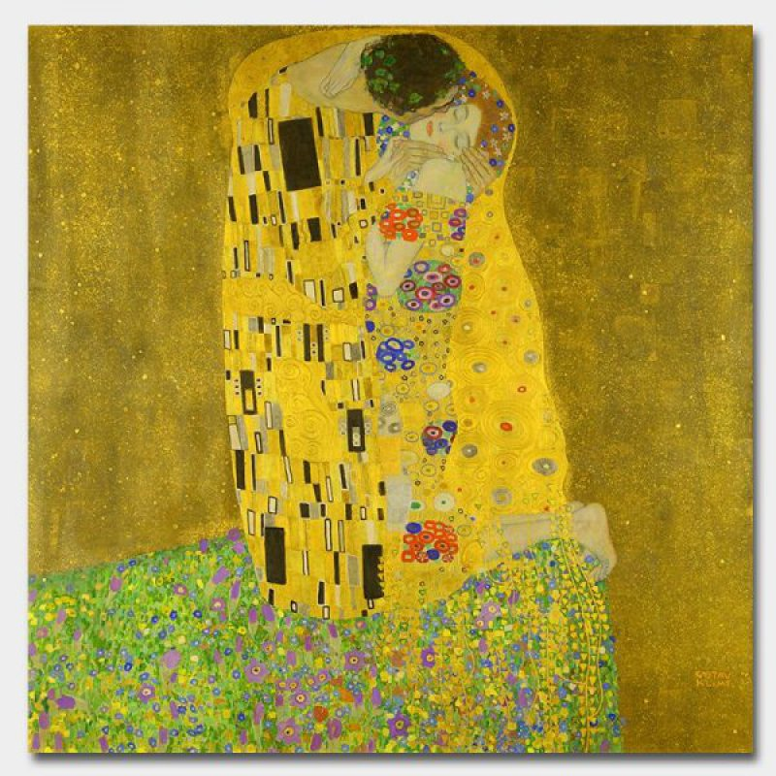
„Целувката“ vs. Corine

Slide 2
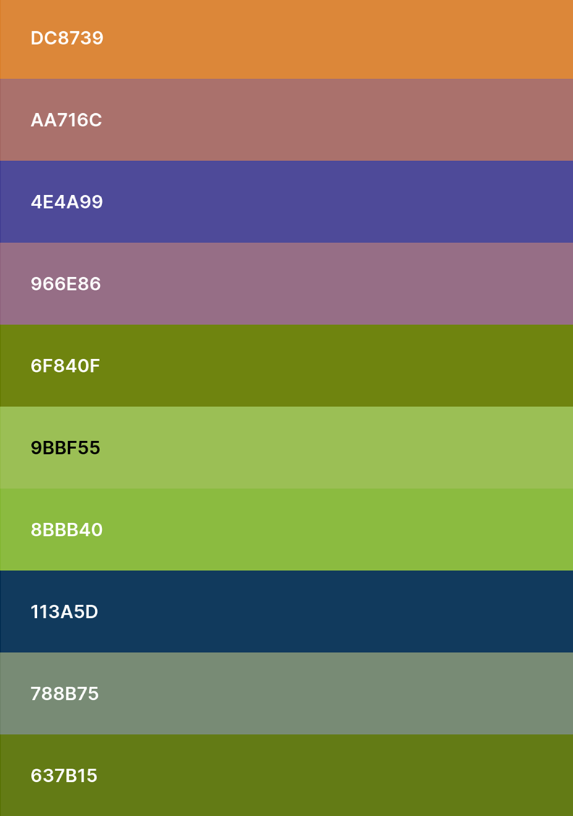
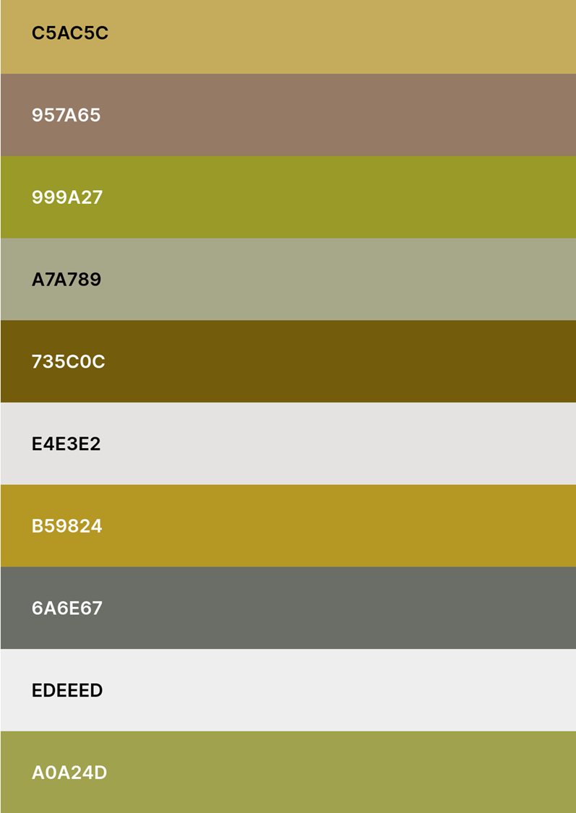
123 Пристанища
131 Обекти за добив
512 Водни обекти
211 Ненапоявана обработваема
земя
221 Лозя
124 Летища
242 Комплексно култивирани
участъци
132 Депа
https://coolors.co
243 Земеделски земи със значителни
участъци естествена растителност.
212 Постоянно напоявана земя
133 Строителство
523 Море и океан
112 Прекъсната урбанизирана
зона
121 Промишлени или търговски
площи
141 Градски зелени площи
122 Пътни и железопътни мрежи
и свързани площи

Slide 3
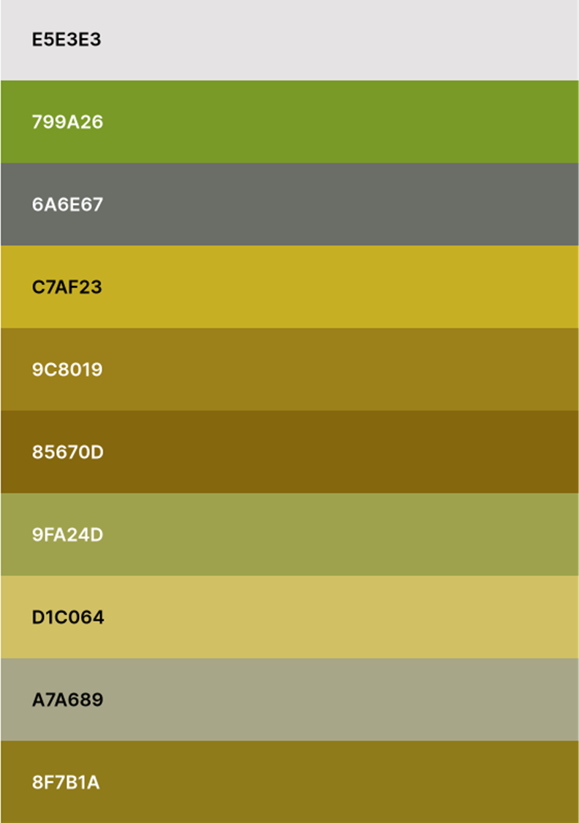
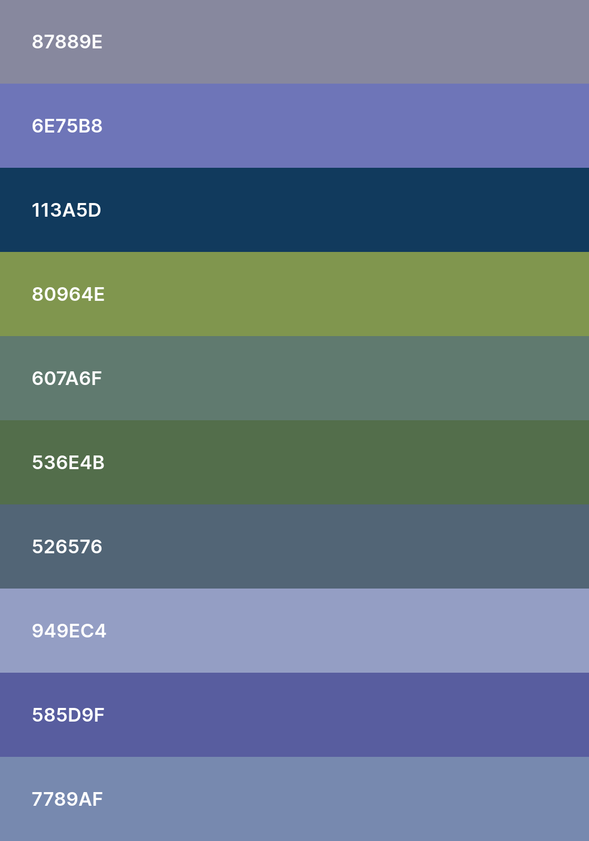
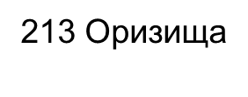
311 Широколистна гора
511 Водни течения
111 Непрекъсната урбанизирана
зона
222 Овощни и ягодови
насаждения
142 Места за спорт и отдих
https://coolors.co
231 Пасища
322 Мочурища и храсталаци
411 Вътрешни блата
333 Площи с рядка растителност
332 Голи скали
421 Солени блата

Slide 4
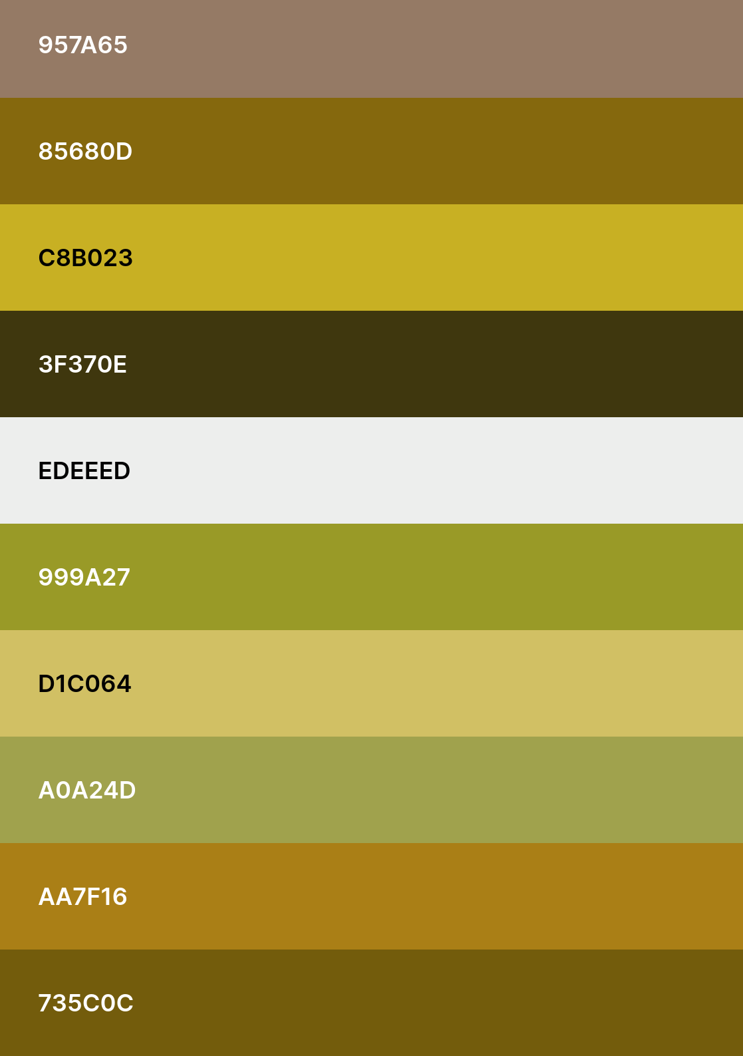
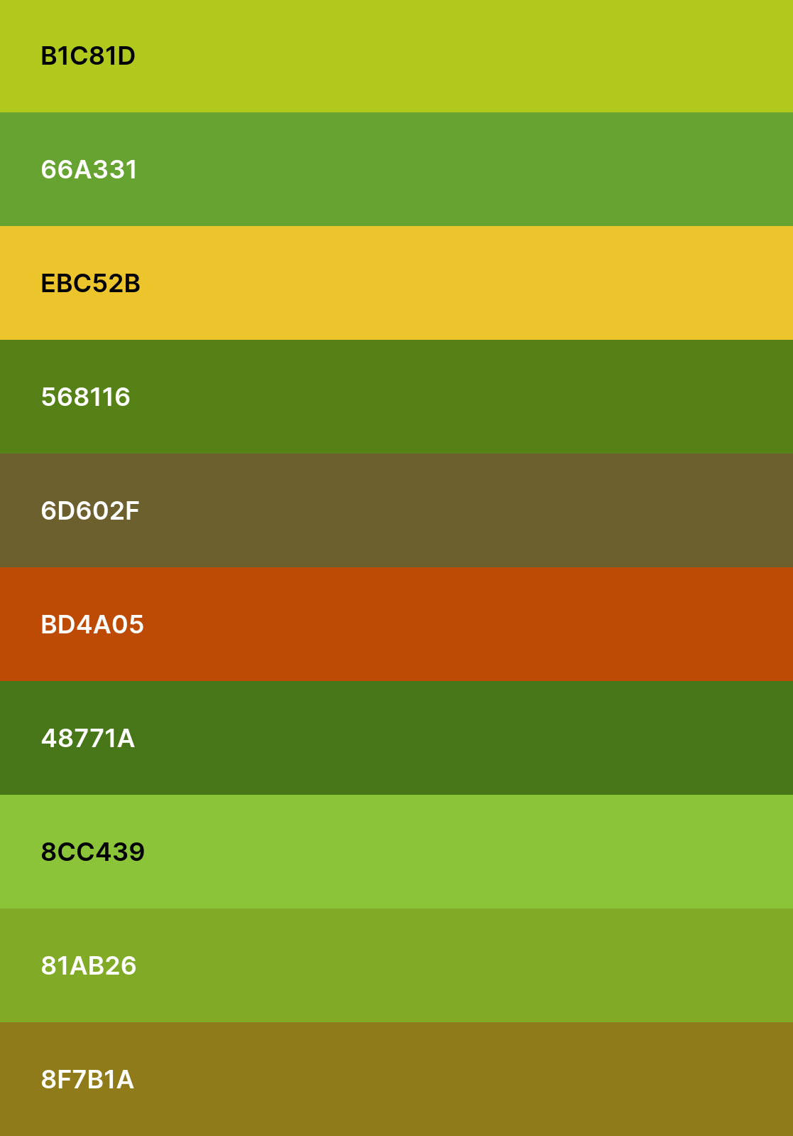
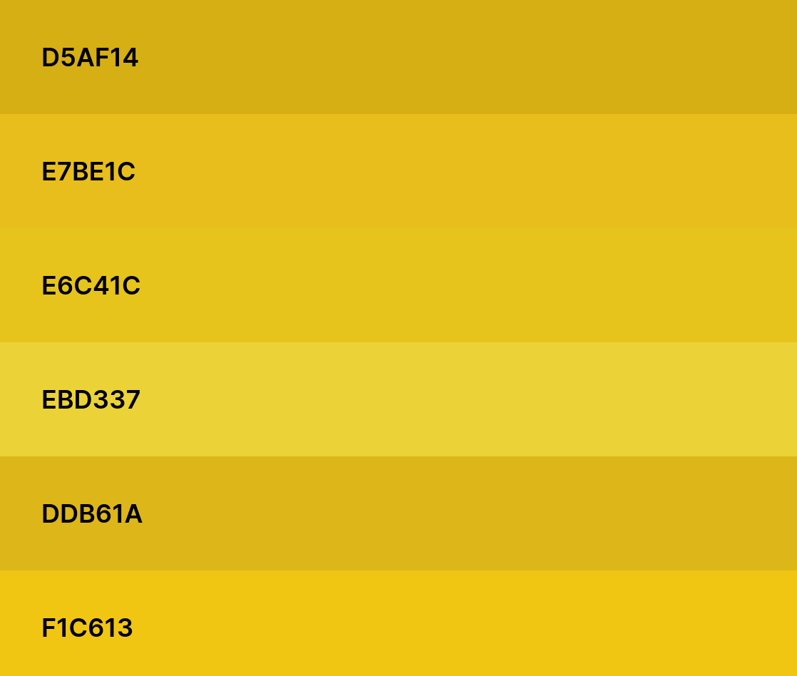
323 Склерофилна растителност
324 Преходна гора-храст
331 Плажове, дюни, пясъци
334 Изгорели площи
412 Торфища
https://coolors.co
422 Солници
312 Иглолистна гора
521 Крайбрежни лагуни
313 Смесена гора
321 Естествени тревни площи

Slide 5
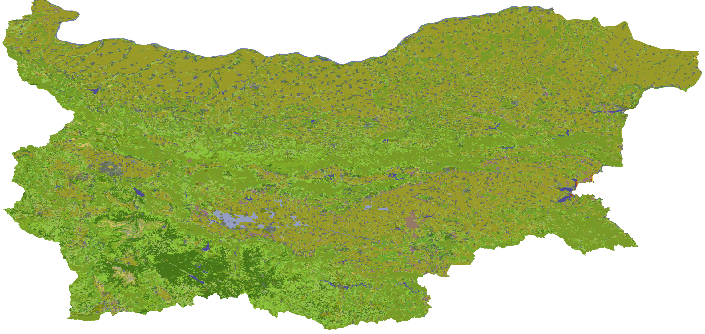

Slide 6
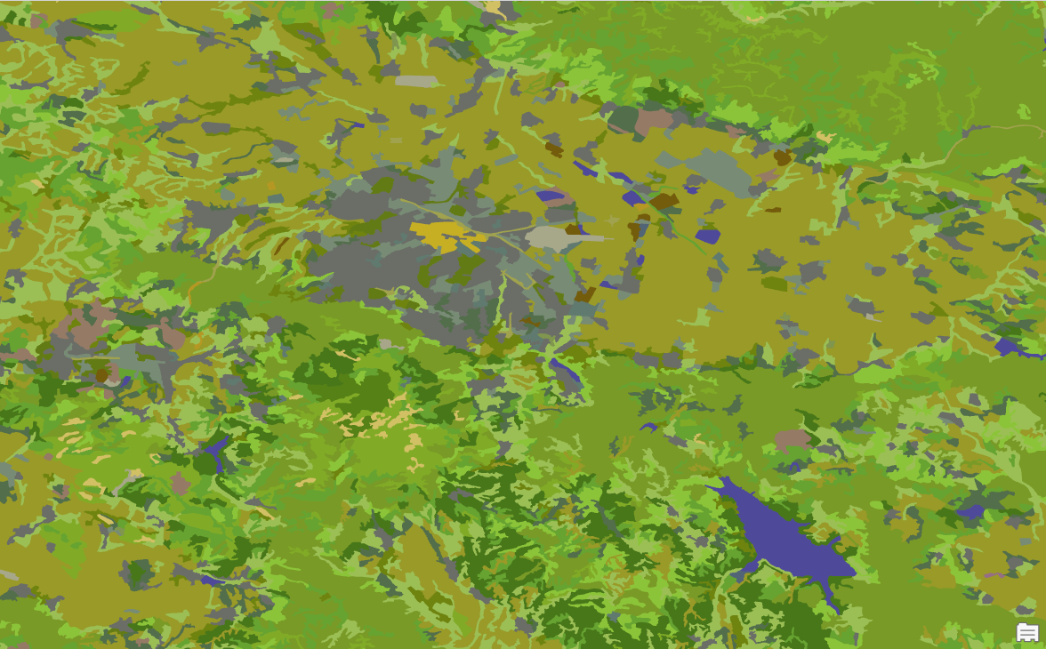
София

